Slide 1
تحدي الفقر في البلدان العربية: نظرة شاملة واقتراحات لرسم السياسات الورشة التدريبية حول أدلة الفقر المتعدد الأبعاد لاستراتيجيات الحد من الفقر 24 – 11- 2022 بيروت
خالد أبو إسماعيل

Slide 2
موجز
اهم الحقائق النمطية المتعلقة بالفقر خلال العقد الماضي
سياق ومسببات هذه الحقائق النمطية
ما الذي يجب القيام به؟

Slide 3
1. الحقائق النمطية المتعلقة بالفقر

Slide 4
المنطقة العربية هي المنطقة الوحيدة التي شهدت ارتفاعاً في نسبة فقر الدخل خلال العقد الماضي (بغض النظر عن طريقة قياسه)
المصدر: حسابات الإسكوا

Slide 5
عدد الفقراء في عام 2023 هو 135، حوالي 30 أكثر مما كان متوقعاً قبل كوفيد
المصدر: حسابات الإسكوا

Slide 6
كما هو متوقع، تظهر نتائج الدول أن الفقر يتزايد بشكل أسرع في البلدان المتأثرة بالنزاعات
المصدر: حسابات الإسكوا

Slide 7
بينما ارتفعت نسبة فقر الدخل، انخفض الفقر المتعدد الأبعاد في معظم الدول العربية (قبل الجائحة)

Slide 8
دليل الفقر المتعدّد الأبعاد يظهر أيضًا انخفاضًا إلي جانب التحسينات في دليل التنمية البشرية
عدد الأشخاص في الفقر المتعدد الأبعاد (المحور الأيسر ) ودليل الفقر المتعدد الأبعاد (المحور الأيمن) في البلدان العربيّة المتوسّطة الدخل مع مرور الوقت
المصدر: OPHI and UNDP (2021)

Slide 9
أثرت النزاعات والجائحة على اتجاهات الفقر المتعدد الأبعاد
لا نعلم على وجه الدقة ولكن تظهر عمليات المحاكاة ارتفاعاً ملحوظاً في لبنان (من نسبة فقر 40% إلى أكثر من 80% بحسب دليل الإسكوا للفقر المتعدد الأبعاد)، ومن المتوقع أيضاً أن تشهد فلسطين والعراق ارتفاعاً بسيطاً.

Slide 10
2. تحديد سياق هذه الحقائق النمطية

Slide 11
ما هو السبب وراء ارتفاع فقر الدخل؟ النمو المنخفض للدخل الأسري، خاصة بعد عام 2012

Slide 12
معدلات العبور المنخفضة من الدخل القومي إلى الدخل الأسري هي محرك رئيسي لفقر الدخل (تدل على إنتاجية منخفضة وارتفاع درجات اللامساواة)
المصدر: حسابات الإسكوا

Slide 13
ماذا عن اللامساواة في الدخل؟
غير معروفة لكنها منخفضة وثابتة نسبياً، لذا فإنّ ارتفاع نسبة الفقر بحسب المسوح يتعلّق بمشكلة النمو
PovcalNetالمصدر: البنك الدولي،

Slide 14
ما الذي يحرك التحسينات في دليل الفقر المتعدد الأبعاد؟
التحسينات في المؤشرات الأساسية وسد الفجوات بين الفقراء والأغنياء
متوسّط معدّل التغيّر السنوي للمؤشّرات المختارة ونسبة الثروة الخاصة بها
تقزّم
متوسط سنوات التعليم (25 سنة وما فوق)
إتمام 6 سنوات (25 سنة وما فوق)
إتمام 12 سنوات (25 سنة وما فوق)
قبالة ماهرة
معدل وفيات الرضع
جميع المؤشرات تقيس الإنجازات، ولذا فإن نسبة الثروة تقيس ثروة الخمس الأغنى إلى ثروة الخمس الأفقر.
بشكل عام، حققت الدول العربية مكاسب في رأس المال البشري، مع الحد أيضًا من اللامساواة.
المصدر: حسابات الإسكوا بناء على المسوح الأسرية
ملاحظة: قمنا بتعيين -10 و 10٪ كحدود أدنى وأعلى لمتوسط ​​المعدل السنوي للتغيرات لجميع المؤشرات (AARC) في نسبة الخُمس الأكثر ثراءً إلى أفقرها. تقع قيم AARC لجميع البلدان ضمن هذا النطاق، باستثناء الحالات التالية: فلسطين والسودان لمياه الشرب الآمنة وموريتانيا والمغرب لتحسين الصرف الصحي.

Slide 15
لكن الاختلاف في نسب الفقر المتعدد الأبعاد حسب الثروة لا يزال كبير ومتزايد في بعض الدول
الأردن

Slide 16
والفوارق على أساس المنطقة والمستوى التعليمي لرب الأسرة لا تزال كبيرة
تونس
الجزائر
العراق
المتوسط الوطني
رب الأسرة غير متعلم(ة)
رب الأسرة حاصل(ة) على تعليم عال

Slide 17
الخلاصة
بأي طريقة ننظر للأمر، نجد ارتفاع في نسبة فقر الدخل بين 2010 و2022 (كذلك الأمر بالنسبة للتوقعات المستقبلية). يتعلق ذلك بنمط النمو للاقتصاديات العربية وأيضاً بتأثير النزاعات.
من ناحية أخرى، نجد تحسن في الفقر المتعدد الأبعاد (الذي لا يأخذ بعين الاعتبار جودة الصحة والتعليم) خلال الفترة ذاتها. لكنّ الفجوات مازالت كبيرة بين بعض الشرائح المجتمعية والأزمات والنزاعات إمّا عطّلت أو عكست هذا التقدم في بعض الدول.

Slide 18
3. ما الذي يجب القيام به؟
استنتاجات ومقترحات مستوحاة من التقرير العربي الثاني حول الفقر متعدد الابعاد وتقرير تحديات التنمية في العالم

Slide 19
المهمة الأولى: تحسين المتانة الاقتصادية
دليل المتانة الاقتصادية
دليل متانة الاقتصاد الحقيقي
دليل المتانة المالية
هشاشة التبادل التجاري والزراعة
التعقيد الاقتصادي والمتانة التكنولوجية
العمالة الهشة
نسبة الدين إلى الناتج المحلي الإجمالي
التصنيفات الائتمانية
تسجل معظم البلدان العربية خسائر في ترتيبها عند الانتقال من الدخل القومي الإجمالي إلى دليل المتانة الاقتصادية، وتنضم 6 منهم إلى مجموعة البلدان ال20 التي سجلت أكبر خسائر في ترتيبها

Slide 20
ماذا يمكن للحكومات أن تفعل؟
تجاوز سياسات الاقتصاد الكلي والسياسات القطاعية الريعية والموجهة نحو الاستقرار
التحول الهيكلي هو الحل ولكنه ليس سهلاً – ليست مجرد مشكلة تقنية. هذا التحول يتطلب عقداً اجتماعياً جديداً مع إصلاحات رئيسية في الحوكمة والسياسات الاقتصادية (أقل ليبرالية ولصالح الطبقة الوسطى والفقيرة). هنا ليس فقط الحوكمة الديمقراطية ولكن فعالية الحكومة والحيز المالي أساسيان أيضاً.
كيفية القيام بذلك عملياً؟ يمكن لمعظم الدول أن تشهد مكاسب كبيرة في الإنتاجية إذا ارتبطت هذه "الصفقة الجديدة" بإطار للتعاون الاقتصادي الإقليمي (بما في ذلك الاستثمار في البنية التحتية/النقل، المزيد من حرية الحركة للعمالة ورأس المال والمواءمة التدريجية لسياسات التجارة والاستثمار). يمكن أن يكون البناء أو إعادة البناء عامل تسريع رئيسي.

Slide 21
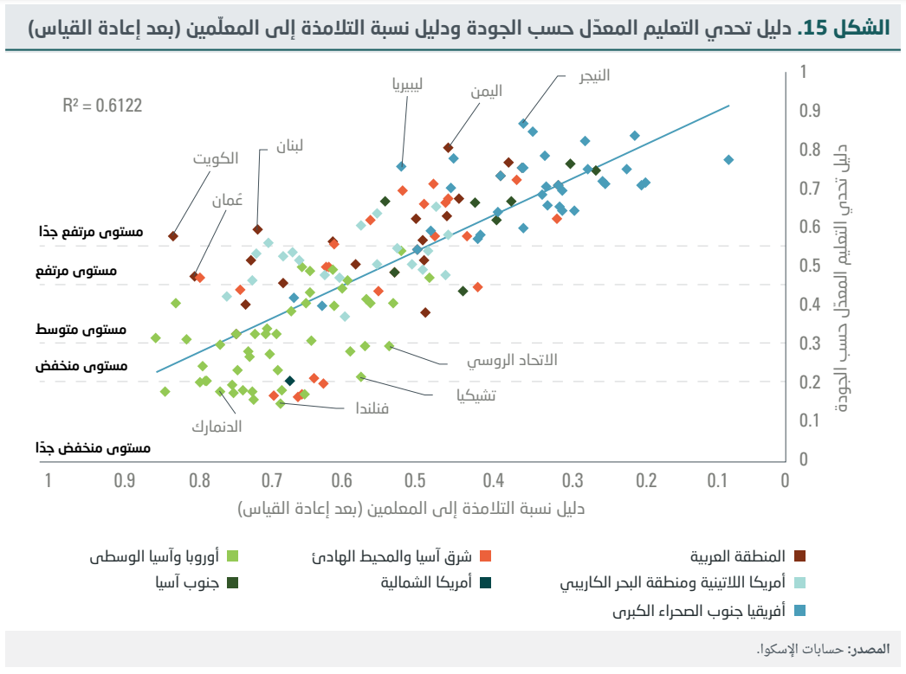
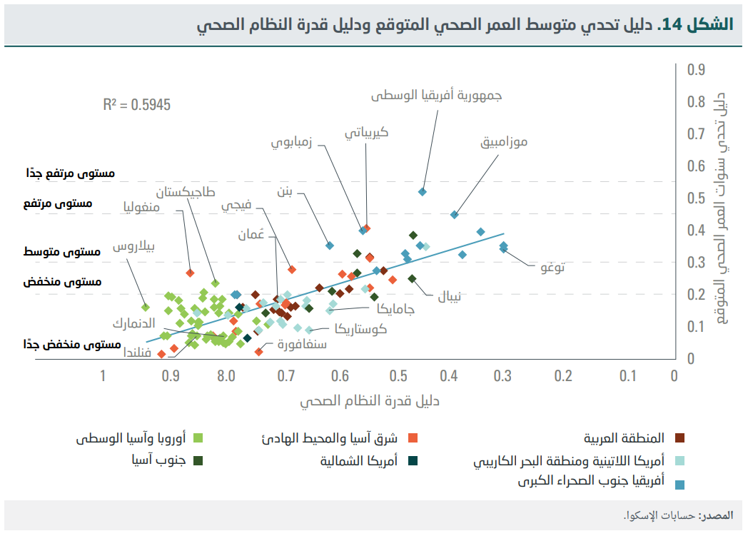
المهمة الثانية: تحسين أوضاع وقدرات قطاعي الصحة والتعليم حاصة في مجال الجودة

Slide 22
ماذا يمكن للحكومات أن تفعل؟
إعادة النظر في سياسات واستراتيجيات وقدرات القطاع الصحي لتمكينه من الاستجابة للمطالب الصحية الحالية وكذلك الصدمات الغير متوقعة.
هذا يستدعي تحسين جودة الخدمة والقدرة على تحمل تكاليفها، وإعادة توجيه النظم الصحية نحو الوقاية، والاستثمار في قطاع الصحة العامة، بما في ذلك توسيع قدرات ومرافق المستشفيات وعيادات الصحة الأولية.
على مستوى المنطقة، تعتبر الاستثمارات القوية في المياه والصرف الصحي والكهرباء وتغذية الأطفال ضرورية أيضاً لإحراز تقدم في الحد من الفقر المتعدد الأبعاد وفقر الأطفال المتعدد الأبعاد.

Slide 23
ماذا يمكن للحكومات أن تفعل؟
الانتقال من التعليم الكمي إلى التعليم الجيد، من خلال تحسين مؤهلات المعلمين وأجورهم وزيادة الاستثمار في نتائج التعلم في الصفوف المبكرة والبقاء في المدارس، لا سيما في المناطق الريفية وفي أقل البلدان نمواً. نهج التعلم الذي يعطي الأولوية لتعليم مهارات الحياة والمواطنة هو أمر بالغ الأهمية. في معظم البلدان، سيتطلب ذلك تسخير المهارات اللازمة لوظائف المستقبل مع مراعاة التحديات التي تفرضها الثورة الصناعية الرابعة.
القيام بذلك بشكل صحيح يعالج العديد من محركات السياسة الاجتماعية والاقتصادية المتعلقة بفقر الدخل والفقر المتعدد الأبعاد.

Slide 24
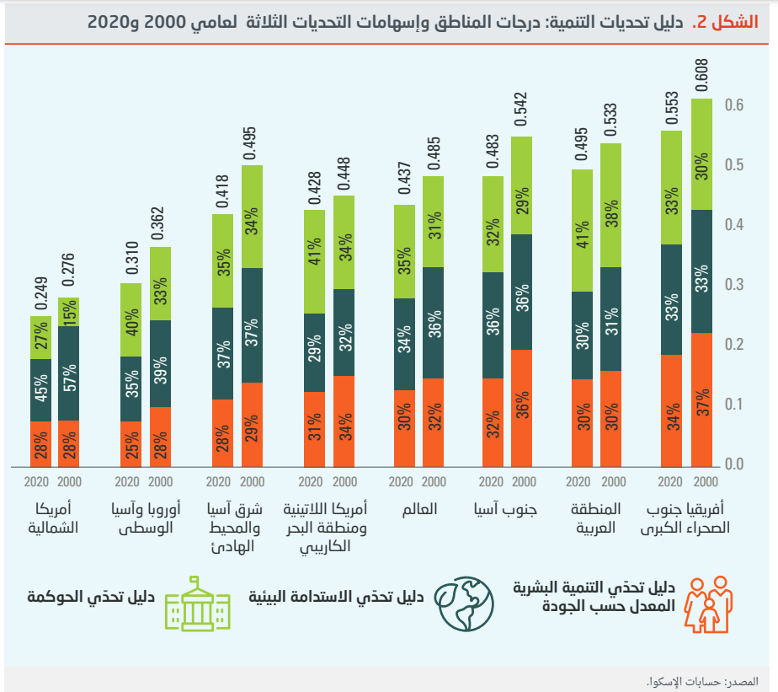
المهمة الثالثة: التصدي لتحديات الحوكمة
تواجه المنطقة العربية ثاني أعلى نسبة تحديات عالمياً.
تفصل بين أن أفريقيا جنوب الصحراء الكبرى والمنطقة العربية وجنوب آسيا وأقرب جيرانهم، أي أمريكا الالتينية وشرق آسيا، فجوة هائلة.
لوحظ انخفاض بسيط في تحدّيات التنمية في المنطقة العربية.
تواجه المنطقة العربية أوجه قصور بارزة في بعد الحوكمة، متمثلة بحصة كبيرة ومتزايدة لتحدّي الحوكمة في دليل تحديات التنمية.

Slide 25
ماذا يمكن للحكومات أن تفعل؟
التعامل مع فعالية الحكومة والحوكمة الديمقراطية كمكملات وليس مبادلات (أي واحد على حساب الاخر).
تعزيز المؤسسات: إن تنفيذ هذه السياسات يتطلب وجود مؤسسات قوية وفعالة، وخاصة في العديد من البلدان الفقيرة. وبالتالي، فإن الأولوية السياسية الثالثة هي بناء المتانة والقدرة المؤسسية لإدارة المخاطر والهشاشة. على سبيل المثال، على مستوى الأسر، يجب تعزيز نظم الحماية الاجتماعية، وتوسيع وتعميق تغطيتها الفعالة. على المستوى الوطني، يجب تنفيذ التقنيات التكنولوجية لمساعدة البلدان ذات القدرات المحدودة على إنشاء آليات وأنظمة إنذار مبكر تحلل التهديدات والمخاطر، وخاصة في أنظمتها البيئية والغذائية

Slide 26
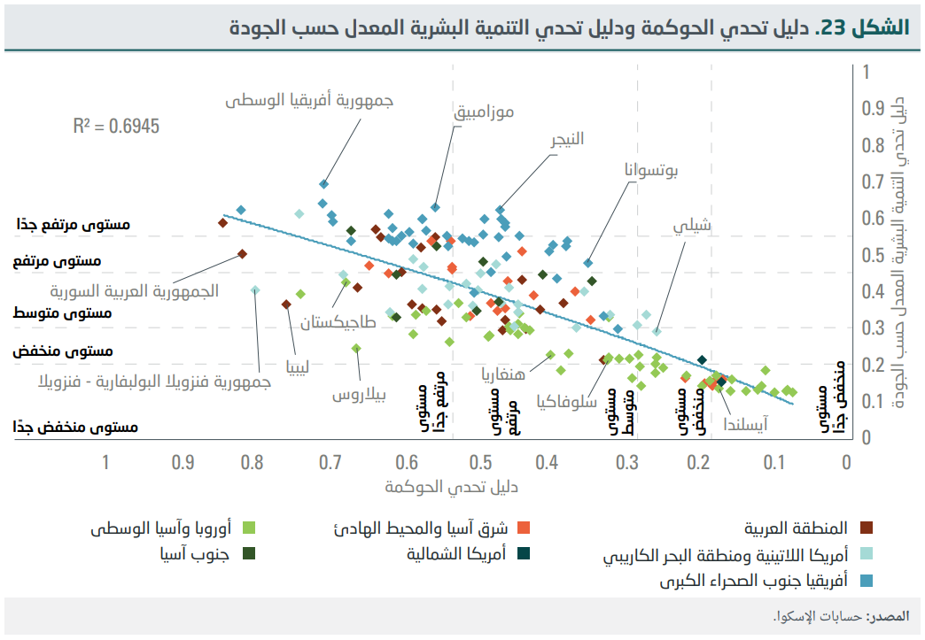
هذا سيعزز العلاقة بين التنمية البشرية والحوكمة

Slide 27
المهمة الرابعة: الحد من جميع أشكال اللامساواة وعدم ترك أي أحد خلف الركب
دليل اللامساواة في التنمية
لامساواة في التنمية البشرية
لامساواة في الاستدامة البيئية
لامساواة في الحوكمة
لامساواة في الصحة
لامساواة في التعليم
لامساواة في معدل الوفيات الناتجة عن تلوث الهواء
لامساواة في معدل الوفيات الناتجة عن قصور في توفر المياه والصرف الصحي والنظافة الصحية
لامساواة في الحريات المدنية
لامساواة في السلطة السياسية
لامساواة في المشاركة
لامساواة في الدخل
لامساواة في الثروة
لامساواة في الدخل والشمول المالي
لامساواة في انبعاثات الكربون
لامساواة في الصحة البيئية

Slide 28
من الناحية المفاهيمية، نتوقع أن تؤثر اللامساواة على التنمية (والعكس بالعكس) ولكن العلاقة تعتمد على الظروف الأولية
مستوى مرتفع ومرتفع جداً من اللامساواة
المصدر: حسابات الإسكوا

Slide 29
تسجل معظم البلدان العربية خسائر في ترتيبها عند الانتقال من دليل تحديات التنمية إلى دليل اللامساواة في التنمية
المصدر: حسابات الإسكوا

Slide 30
ماذا يمكننا أن نفعل؟
1. علينا أن نجعل الحد من الفقر واللامساواة أولوية برنامجية رئيسية. هذا يعني الضغط مع المانحين للحصول على المزيد من الموارد. المنطقة أضعف بكثير مما يدل مستوى دخلها. علينا أن نطالب بتقديم المزيد من القروض الميسرة وليس فقط لأقل البلدان نمواً.
2. يجب علينا تصميم أدوات للحد من الفقر مصممة خصيصا للمنطقة.
وأخيراً وليس آخراً، يجب علينا مواصلة العمل معاً: بالتالي، وبالتعاون مع مبادرة أكسفورد المعنية بالفقر والتنمية البشرية ومنظمة الصحة العالمية وبرنامج الأمم المتحدة الإنمائي واليونيسف، نحن ندعم العديد من البلدان العربية في تصميم أدلّة وطنية للفقر المتعدد الأبعاد (MPIs) .

Slide 31
شكراً

